Slide 1
Nouveau process DEPECH MOB
SIMPLIFICATION ET INTEGRATION DES TRANSFERTS DE PRODUITS D’EPARGNE
Hdj du 25 mars 2021
BDD
23 Mars 2021

Slide 2
Le dossier de mobilité devient intégré et transparent
Il s’instruit en 6 étapes
L’état du dossier est consultable sur le PCM et les modalités d’ouverture des produits demeurent inchangées
ANNEXES

Slide 3
Le dossier de mobilité devient intégré et transparent
Il s’ouvre sur le PCM et donne lieu à la création de lignes « MOBILITE » ou « TRANSFERT » et de comptes d’attente
La prise en charge et le suivi sont facilités et accompagnés d’une meilleure information
01

Slide 4
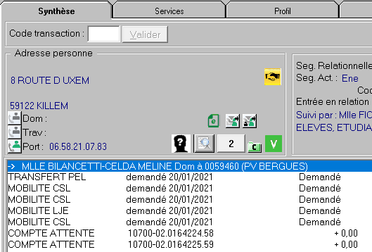

Hdj du 25 mars 2021
Le dossier de mobilité s’ouvre sur le PCM (CT 0463) et donne lieu à création de lignes « MOBILITE » ou « TRANSFERT » et de comptes d’attente
Une ligne « MOBILITE XXX » ou « TRANSFERT XXX » est créée dans la synthèse du client : un double-clic sur la ligne permet d’accéder directement au dossier de mobilité
transaction 0463 ou clic-droit, menu ‘Vente et Gestion Client’ / ‘Placements’ / ‘Transférer produit placement, à partir du client bancaire pour accéder au dossier
    Un ou deux comptes d’attente sont créés automatiquement dans le cadre de la Mobilité :
    - un compte 02 destinataire des fonds issus de la mobilité Livret A
    - un compte 02 destinataire des fonds issus de la mobilité LDDS+CSL+LJE + Liv B

Slide 5
Hdj du 25 mars 2021
La prise en charge et le suivi sont facilités et accompagnés d’une meilleure information
Il y a une transaction unique (CT 0463) pour traiter les demandes de transfert et mobilité Réseau et Hors Réseau pour les produits PEL, LEP, CEL, LVA, LDDS, LJE et Gamme Comptes sur Livret (Hors Titres, PEP et Assurances vie)
  (Abandon de l’offre mobilité (0401) pour les transferts entre CE et de MYFLOW pour les transferts ENTRANT inter Bancaires)
L’instruction bénéficie d’une Aide « pas à pas » (outil « Guidance ») et l’état du dossier est affiché en temps réel (CT 0463)
Il y a un dossier unique pour les personnes composant la relation économique
Chaque contrat de transfert et de mobilité est affiché sur la synthèse du client pendant toute la phase d’instruction
Deux Comptes d’attente 02 différents sont créés automatiquement pour réceptionner
  les fonds issus de la mobilité du seul Livret A.
  l’ensemble des fonds issus de la mobilité des autres produits (LDDS, LJE, Comptes sur Livret,…),
L’ouverture par Transfert des LEP, CEL, PEL reste réalisée en Back-office, les autres transferts demeurent à finaliser en agence
Des notifications Myflow + Mail sont envoyées au Conseiller lorsqu’il doit réaliser une action (compléter un dossier non conforme, contacter le Client suite à l’arrivée des fonds) et des notifications Mail pour l’informer de moments clés (refus d’un établissement cédant, ouverture d’un réalisée par le Back-office Epargne, abandon d’un contrat suite renonciation client ou délai de traitement dépassé, …)
Des notifications sont envoyées dans la MSI du Client à chaque moment de vie clé du contrat : envoi de la demande à l’établissement cédant, refus banque cédante, arrivée des fonds sur les comptes 02 du client pour la mobilité, transfert LEP, CEL, PEL terminé.

Slide 6
Le dossier de mobilité / transfert s’instruit en 6 étapes
Création du dossier sur la base de l’entité économique
Sélection des produits via « ajouter un contrat » et cas particulier du Livret A
Signature par le client de chaque contrat
Collecte des pièces nécessaires
Envoi pour traitement
Régularisation des dossiers non conformes
02
1
2
3
4
5
6

Slide 7
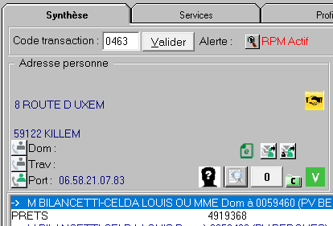
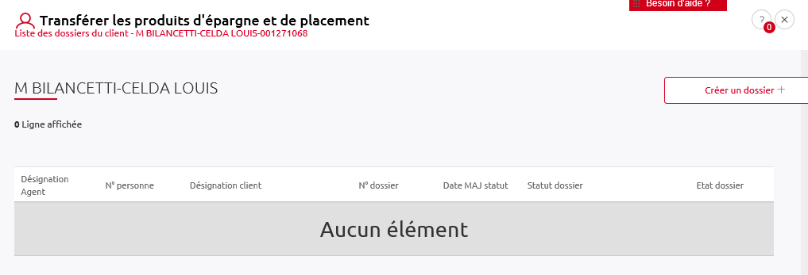
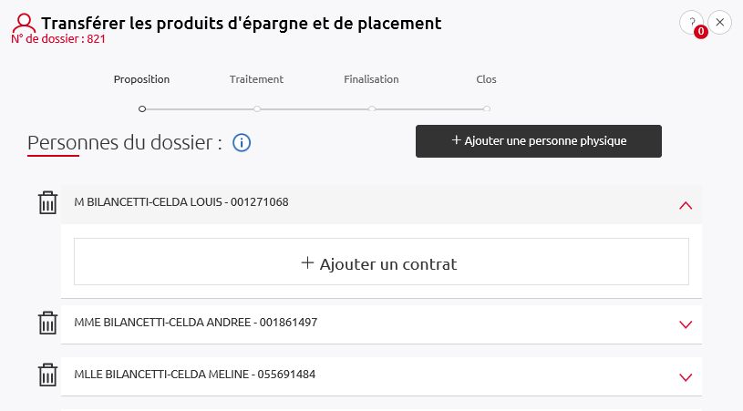
Hdj du 25 mars 2021
Création du dossier sur la base de l’entité économique
1
Avant toute action, assurez-vous
de la complétude du DRC du ou des client(s) concerné(s).
Chaque client (même mineur) doit être titulaire ou cotitulaire d’un compte de dépôt.
En cas de transfert PEL, CEL, son EAI doit être validé.
!
Sinon, un contrôle bloquant
empêche toute création
A partir de la synthèse du client, transaction 0463 ou clic-droit menu ‘Vente et Gestion Client’ / ‘Placements’ / ‘Transférer produit placement, à partir du client bancaire
Par défaut, le dossier est composé de toutes les personnes de la relation économique du client.
Possibilité d’ajouter au dossier des personnes non liées à la relation économique
Possibilité de supprimer les personnes de la relation pour lesquelles vous ne demandez pas de mobilité ou de transfert

Slide 8

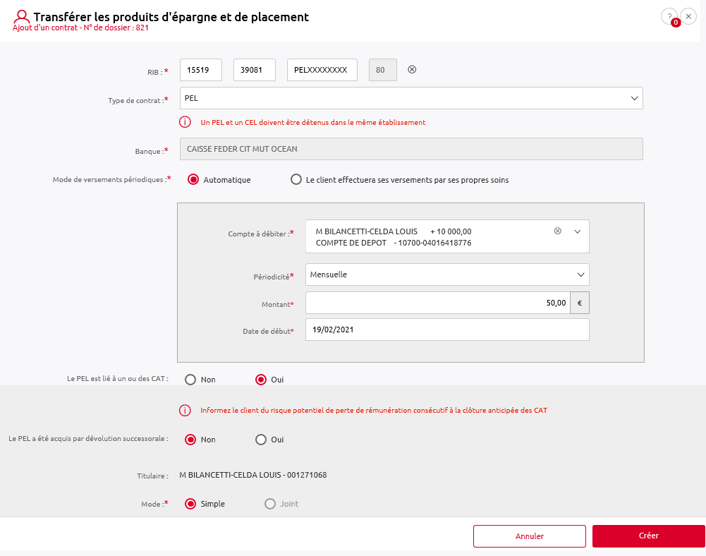
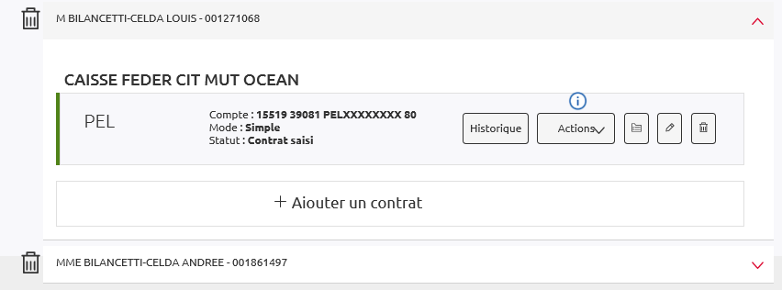
Hdj du 25 mars 2021
Sélection des produits via « ajouter un contrat »
2
Ajouter un contrat pour chaque produit à transférer ou clôturer dans le cadre de la mobilité et pour chaque personne du dossier
Inter Caisse : un transfert de QUADRETO n’est pas possible. Si le client souhaite néanmoins transférer le PEL qui le compose, il doit préalablement faire clôturer les CAT du QUADRETTO dans la CE cédante

Slide 9
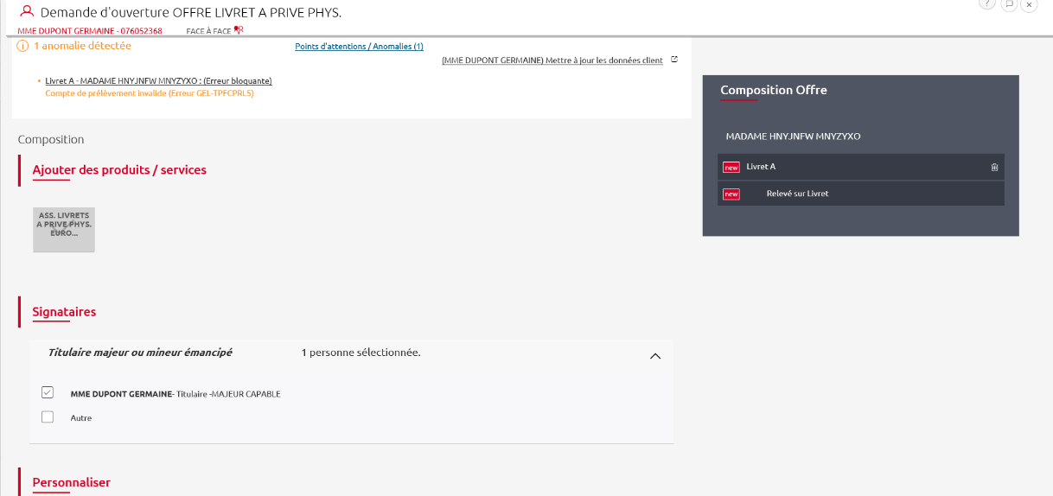

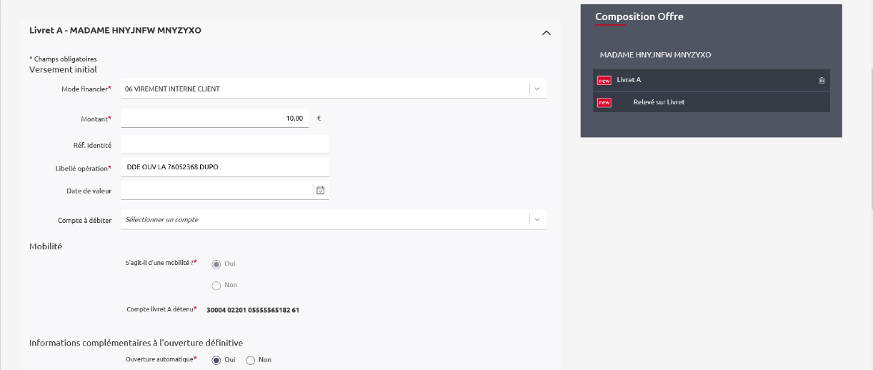
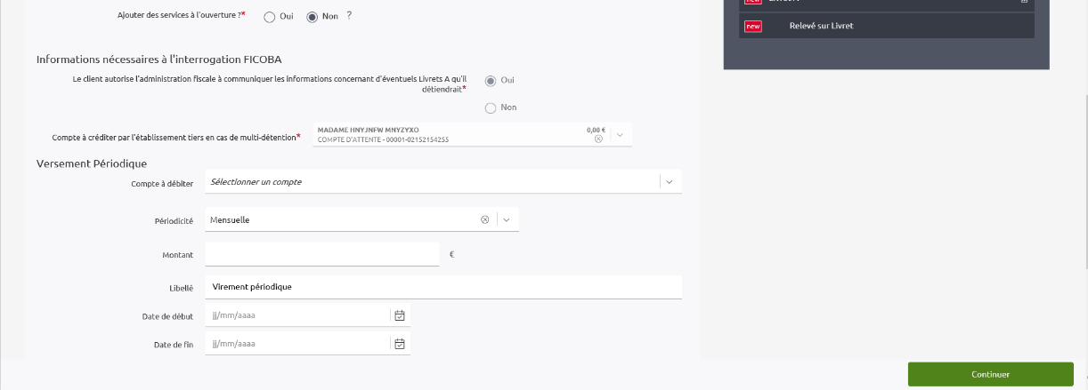
Hdj du 25 mars 2021
Cas particulier du Livret A, une seule saisie pour la demande de mobilité et d’ouverture
2
FIN DE LA DOUBLE SAISIE :
LA SAISIE DE LA DEMANDE OUVERTURE LIV. A 0401 N’EST PLUS REQUISE EN PARALLELE DE LA DEMANDE DE MOBILITE
Lorsque le Conseiller fait signer le
le mandat de mobilité du Livret A,
le formulaire de demande d’ouverture du Livret A est proposé, pré-renseigné avec les informations liées à la mobilité.et à signer.

Slide 10
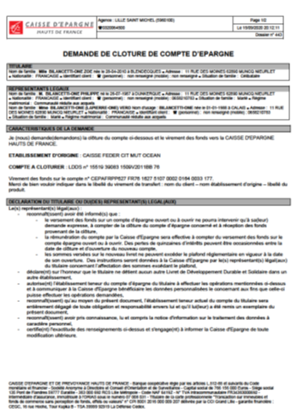
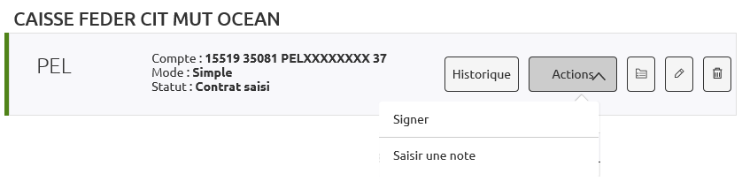
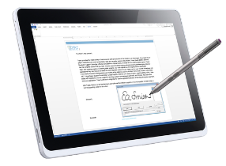


Hdj du 25 mars 2021
Signature de chaque contrat saisi par le client
3
Exemple du mandat de clôture
Dans le cas du Livret A, le client devra signer à la fois le contrat de mobilité et la demande d’ouverture
Tout contrat saisi et non signé depuis 14 jours fait l’objet d’une relance Conseiller par mail
  Un contrat saisi et non signé depuis 30 jours sera automatiquement supprimé sans conservation de trace

Slide 11
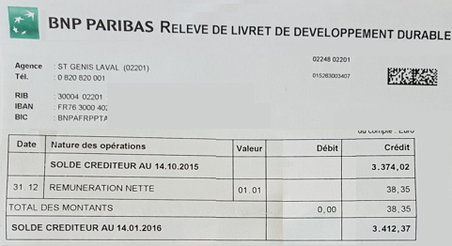
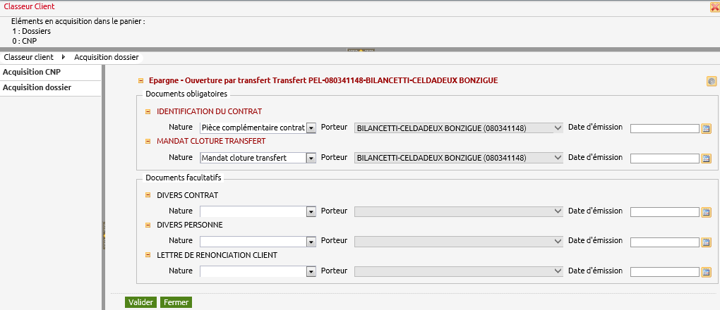
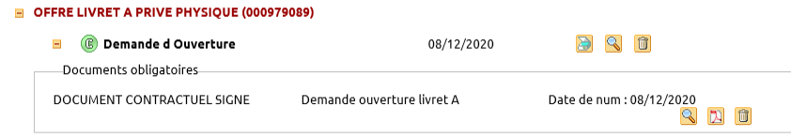
Hdj du 25 mars 2021
Collecte des pièces nécessaires
4
En mode signature papier, débranchement automatique dans Classeur Client pour collecter les pièces obligatoires : le mandat et le justificatif de compte détenu à la concurrence
justificatif de compte détenu à la concurrence (pièce obligatoire)
Mandat de clôture (pièce obligatoire) à collecter après signature ou alimenté automatiquement si SAG
Si le mandat de clôture est signé en SAG, il est automatiquement archivé dans classeur client par le traitement batch de nuit. Dans ce cas, il convient de collecter le justificatif de compte détenu à la concurrence dans Classeur client via l’icône présente dans la synthèse
Si la mobilité concerne un Livret A, et en cas de signature papier, la demande d’ouverture Livret A doit aussi être collectée dans le dossier ‘Offre Livret A’

Slide 12

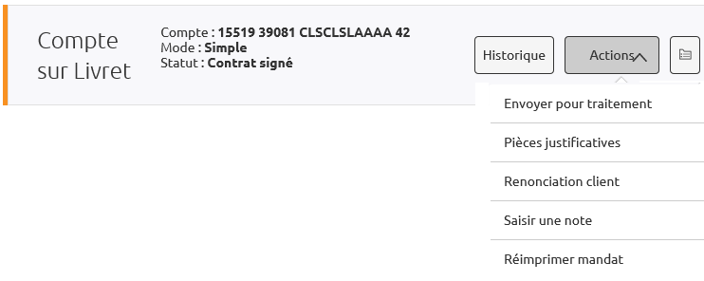
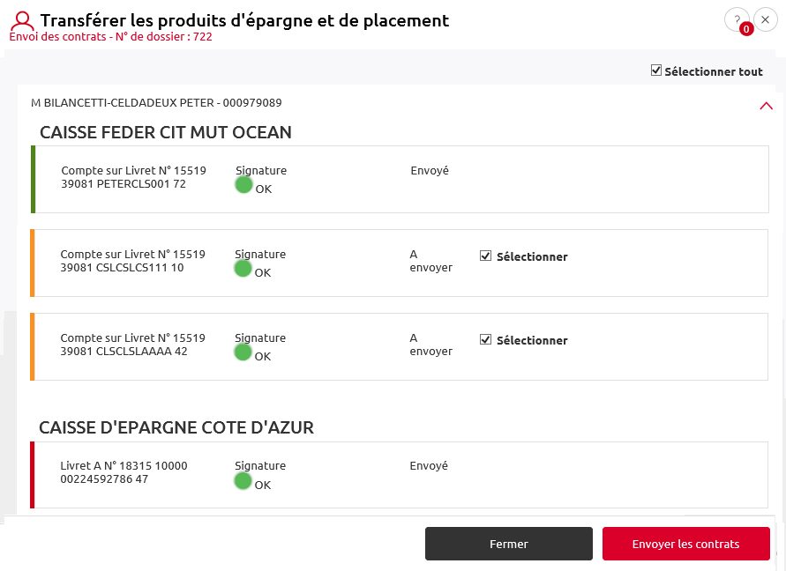
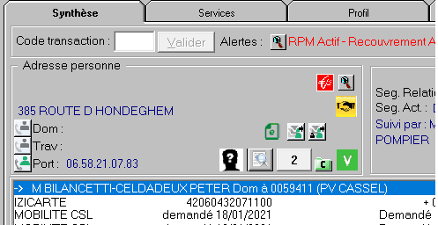

Hdj du 25 mars 2021
Envoi pour traitement
5
Cette étape ne doit pas être oubliée. Dans le cas contraire, le dossier ne sera pas instruit et la demande non transmise à l’établissement cédant.
Un dossier incomplet ne pourra pas être transmis pour traitement (contrôle bloquant)
Si un contrat est signé mais non transmis depuis 7 jours, il fait l’objet d’une relance Conseiller par mail
Si un contrat est signé depuis 30 jours et non transmis au BO il passe automatiquement en statut « Transfert Abandonné »
Envoyer les contrats pour prise en charge par le back-office
    La demande a été signée par le client, le dossier complété,
    Le statut initial du contrat est : Contrat Signé
    Accéder au contrat dans le dossier DEPECHMOB, réaliser
    l’action ‘Envoyer pour traitement’
    Le statut du contrat devient : Contrat transmis au BO
Le Conseiller sélectionne le ou les contrats qu’il envoie au BO pour traitement
Cliquer sur

Slide 13
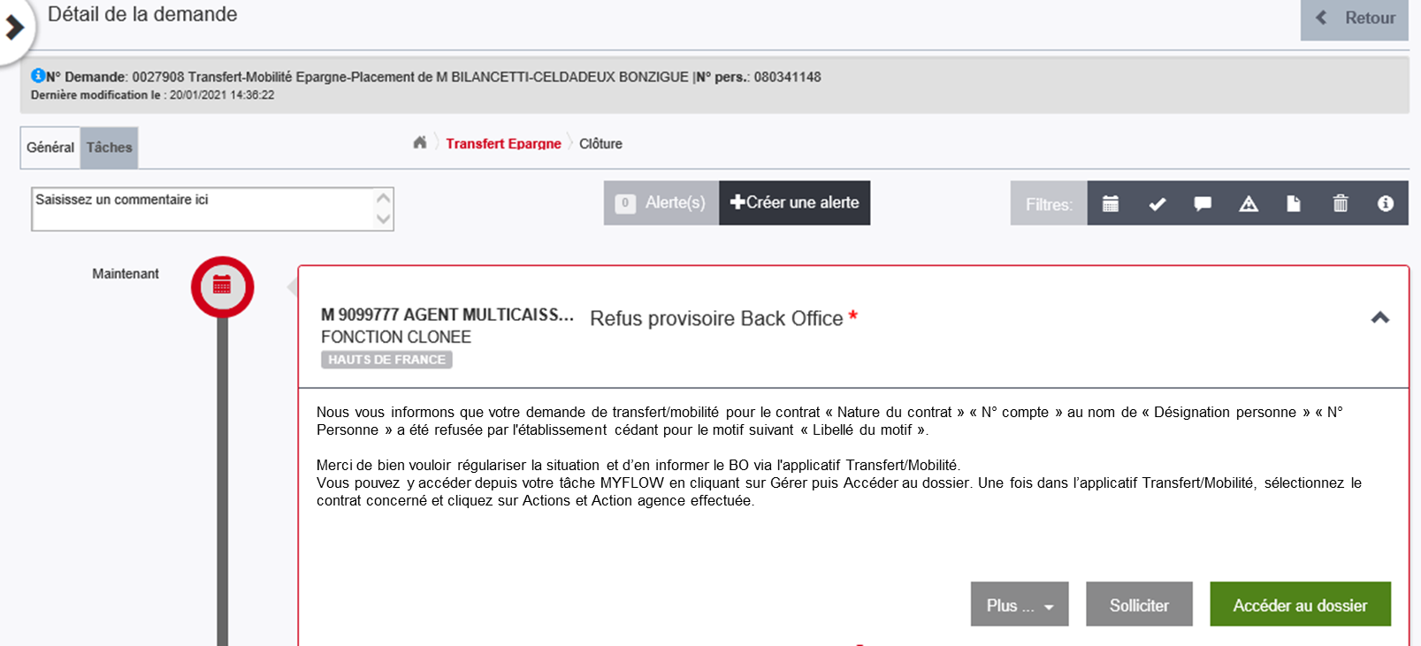
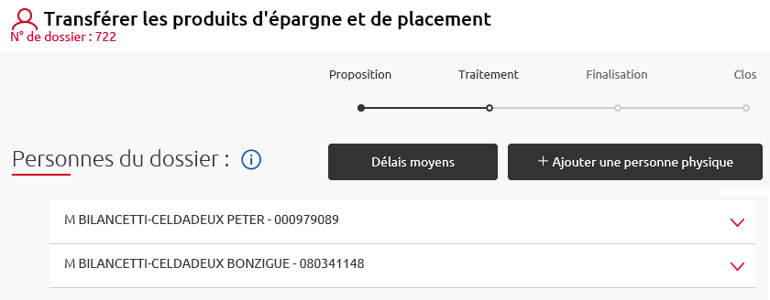

Hdj du 25 mars 2021
Régularisation des dossiers non conformes
6
Le Conseiller reçoit une tâche Myflow, doublée d’un mail, si le dossier instruit est non conforme et doit être complété
    Le constat de la non conformité peut provenir d’un contrôle du Back-office Epargne ou de l’établissement cédant
    Accéder au dossier Depechmob à partir de la tâche Myflow ou à partir de la synthèse du client
a été refusée pour le motif…
a été refusée par l'établissement cédant pour le motif…

Slide 14
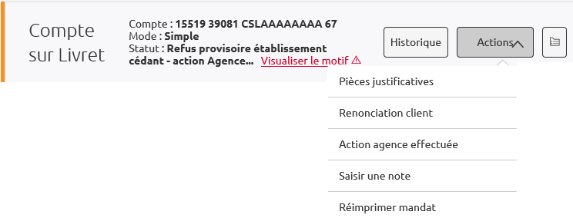
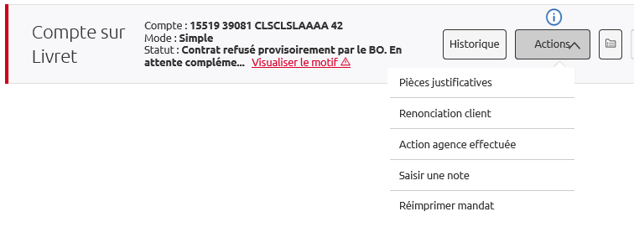
Hdj du 25 mars 2021
Régularisation des dossiers non conformes
6
    Si le refus provisoire a été notifié par le BO avant envoi :
    Le statut initial du contrat est : Contrat refusé provisoirement par le BO. En attente de complément Agence
    Si le refus provisoire a été notifié par l’établissement cédant :
    Le statut initial du contrat est : Refus provisoire établissement cédant – action Agence
    Le Conseiller régularise le contrat, accède au contrat dans le dossier DEPECHMOB et réalise l’action ‘Action agence effectuée’
    La tâche Myflow est automatiquement clôturée
    Le statut du dossier redevient : Contrat pris en charge par le BO
    Le BO peut poursuivre le traitement du dossier, envoyer ou ré-envoyer le contrat à l’établissement cédant

Slide 15
L’état du dossier est consultable sur le PCM et les modalités d’ouverture des produits demeurent inchangées
L'Etat du dossier est consultable sur le PCM
A l’arrivée des fonds en provenance d’un CSL, LDDS, LJE, Liv B clos, ces produits sont à ouvrir en agence
A l’arrivée des fonds en provenance d’un Livret A clos, le versement sur le Liv A est à effectuer par le conseiller
L’ouverture des PEL, LEP, CEL par transfert est réalisée au BO qui en informe le Conseiller par mail
03

Slide 16
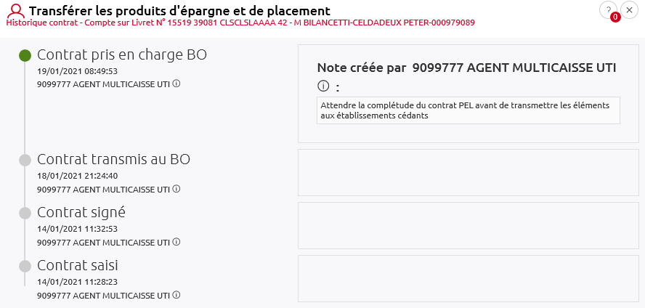
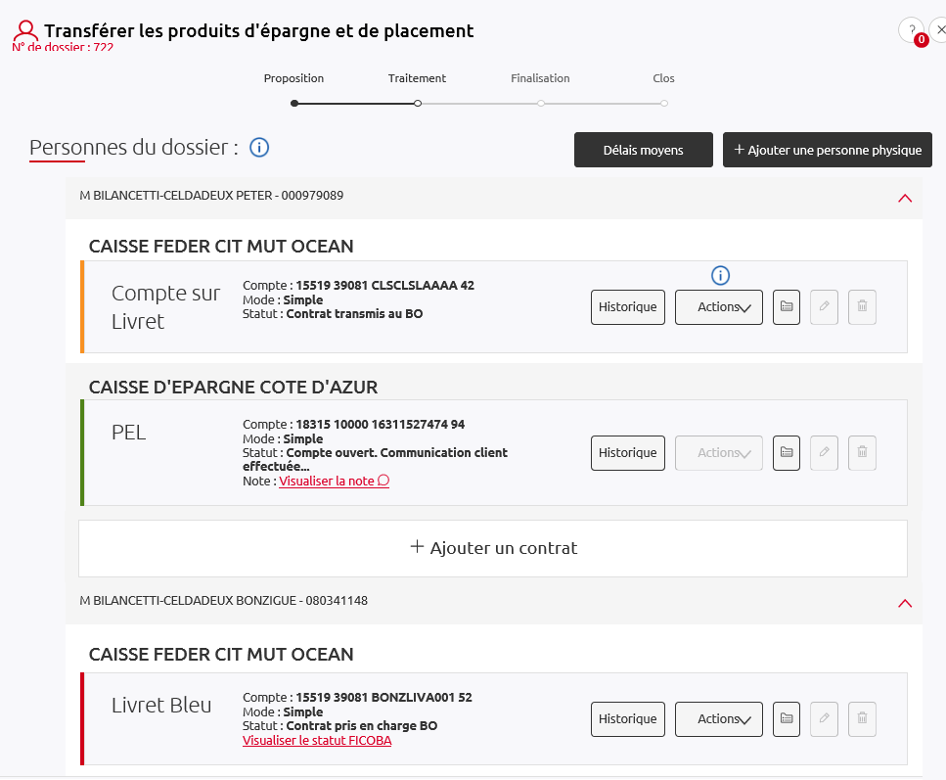

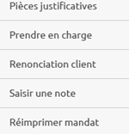
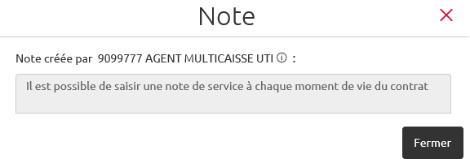
Hdj du 25 mars 2021
L’état du dossier est consultable sur le PCM
Le Conseiller a accès au dossier dans sa globalité et y accède :
à partir de la synthèse de n’importe quelle personne qui le constitue, en double-cliquant sur la ligne MOBILITE XXX ou Transfert XXX dans la synthèse,
ou via la transaction 0463
Historique des moments de vie du contrat
Membre 1 de la relation
Modification des caractéristiques du contrat ou suppression du contrat possibles tant que le contrat n’est pas signé
Classement par établissement cédant
Actions possibles sur le contrat :
Selon statut avancement
Selon habilitations (BO ou Agence)
Membre 2 de la relation

Slide 17
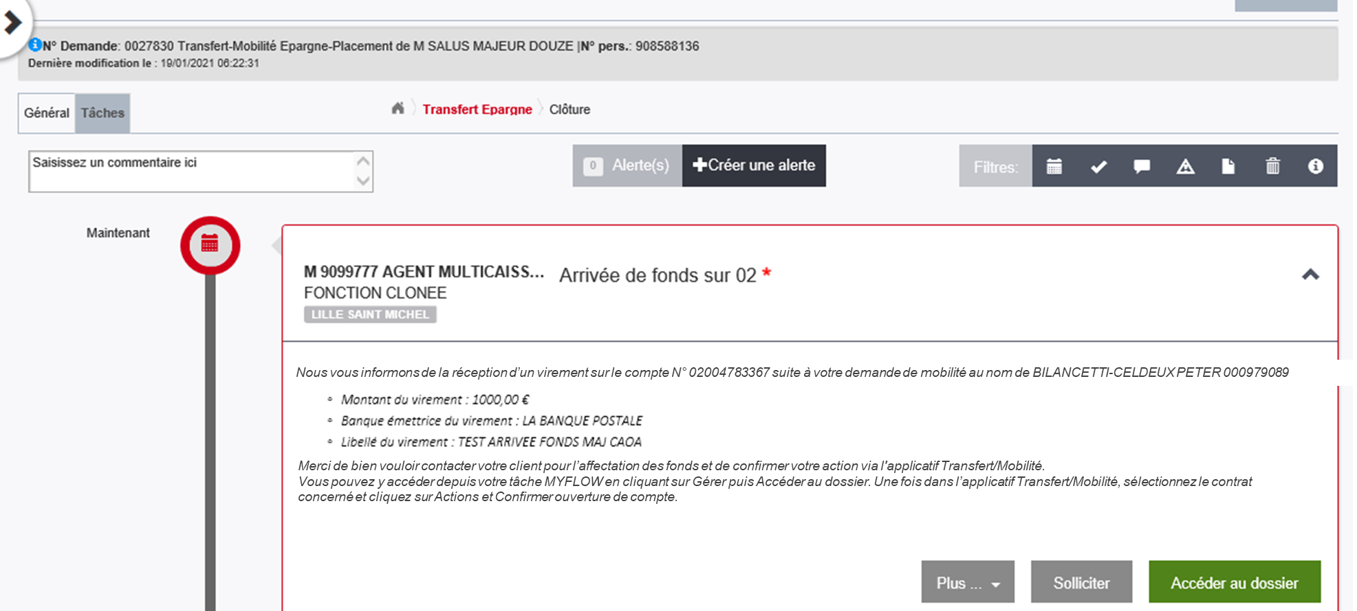
Hdj du 25 mars 2021
A l’arrivée des fonds en provenance d’un CSL, LDDS, LJE clos …
    Le Conseiller reçoit une tâche Myflow doublée d’un mail, l’informant de l’arrivée de fonds en provenance des comptes LDDS, CSL ou LJE clos
    Il doit contacter son client (qui a également été notifié par mail) pour ouvrir les nouveaux contrats.

Slide 18
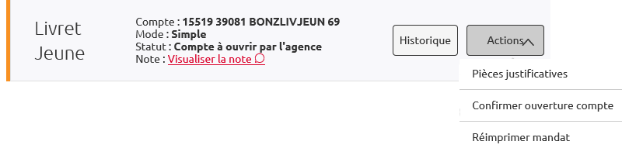
Hdj du 25 mars 2021
… les CSL, LDDS, Livret Jeune sont à ouvrir en agence
  L’ouverture des produits est réalisée par le Conseiller suite à la réception des fonds
    Le statut initial du contrat est : Compte à ouvrir par l'agence.
    En accord avec le client, ouvrir les contrats (0401 ouverture produit) et virer les fonds
    Puis accéder au contrat dans le dossier DEPECHMOB, et réaliser l’action ‘Confirmer ouverture de compte’
    Le statut du contrat devient : Transfert terminé
    Verser les fonds à partir du compte d’attente 02 relatif à la mobilité LDDS+CSL+LJE (présent sur la tâche Myflow)
    Un compte d’attente à 0€ depuis N mois (N=paramétrage Caisse) est clôturé automatiquement. Cependant si le conseiller souhaite procéder à la clôture manuelle du compte d’attente 02, il doit préalablement s’assurer que le client n’attend pas d’autres fonds en provenance de la mobilité d’autres banques (hors CEL, LEP, PEL)

Slide 19
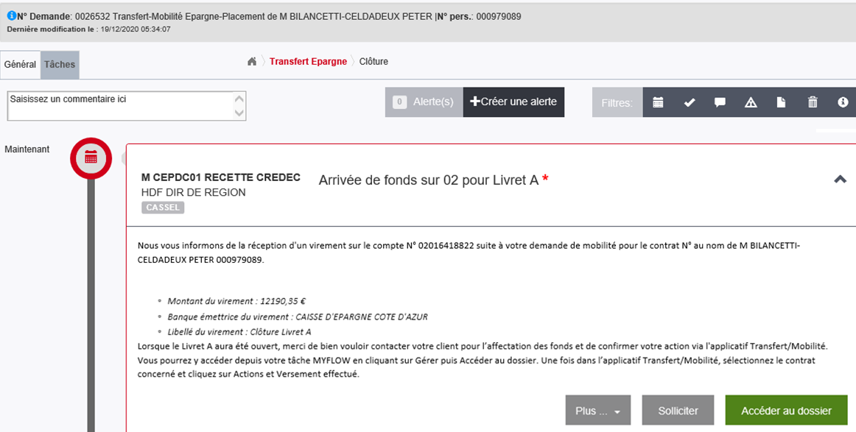
Hdj du 25 mars 2021
A l’arrivée des fonds en provenance d’un Livret A clos, …
    Le Conseiller reçoit une tâche Myflow doublée d’un mail, l’informant de l’arrivée de fonds en provenance du Livret A clos
    Il doit procéder au virement des fonds

Slide 20
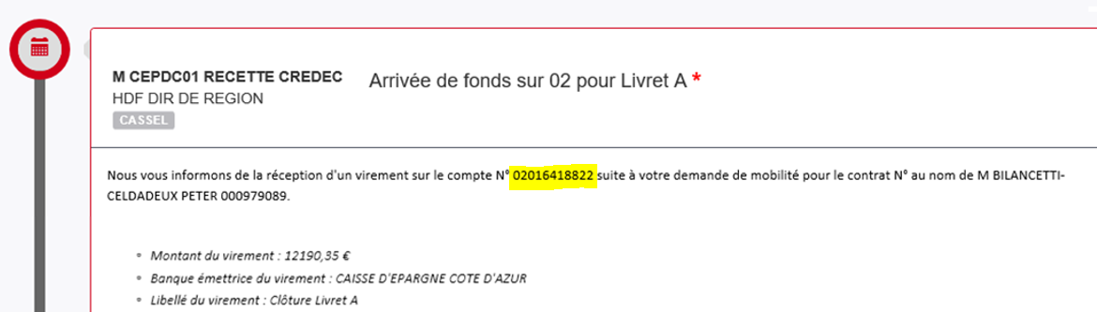

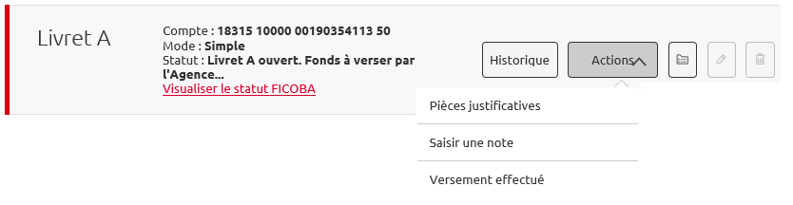
Hdj du 25 mars 2021
… le versement sur le Livret A est à effectuer par le Conseiller.
L’ouverture du livret A s’effectue automatiquement après réception de l’attestation de clôture par le Back-office.
    Il est donc possible qu’à la réception des fonds, le Conseiller ne puisse pas verser immédiatement les fonds car le Livret A n’est pas encore ouvert (le statut du contrat est : Fonds reçus. Livret A non ouvert)
    Si le Livret A n’est toujours pas ouvert 10 jours après avoir reçu les fonds, le Conseiller contacte le Back-office pour obtenir des informations sur l’avancement du dossier (par exemple, un Livret A est détenu dans un second établissement bancaire)
    Attendre que le Livret A soit ouvert dans la synthèse (statut du contrat : Livret A ouvert. Fonds à verser par l’Agence pour verser les fonds.
    Verser les fonds sur le Livret A ouvert à partir du compte d’attente 02 relatif à la mobilité Livret A
    Après versement des fonds, accéder au contrat dans le dossier DEPECHMOB, réaliser l’action ‘Versement effectué’
    Le statut du contrat devient : Transfert terminé (CATT)

Slide 21
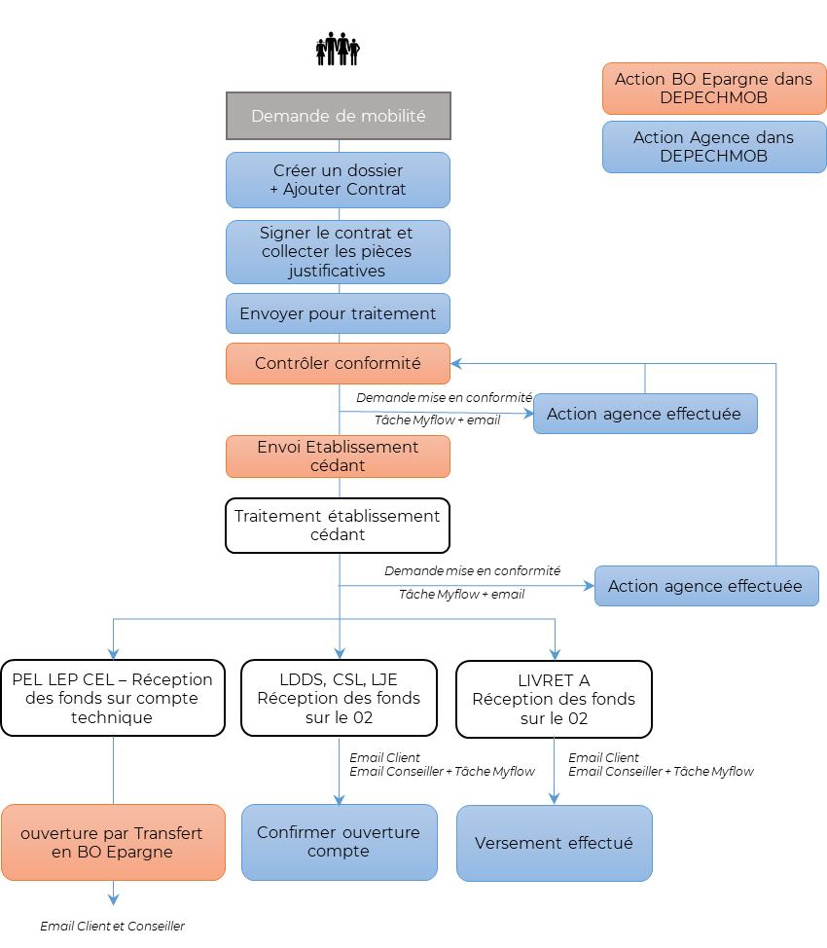
Hdj du 25 mars 2021
ANNEXE 1 : procédure et schématisation du process
Cliquer sur
La procédure
« Gérer un transfert entrant »
est disponible
sur MYDOCS (clic)

Slide 22
Hdj du 25 mars 2021
ANNEXE 2 : délais d’abandon automatique d’un contrat de mobilité / transfert
Un contrat qui n’a pas évolué depuis un nombre de jours dépendant de son statut est automatiquement clos par abandon.
Libellé statut | Abandon dossier n jours après début statut
Contrat saisi | 30 (suppression physique sans mail client)
Contrat signé | 30
Contrat transmis au BO | 90
Contrat pris en charge BO | 90
Contrat refusé provisoirement par le BO. En attente complément Agence | 30
Envoyé établissement tiers | 90
Relance 2 effectuée | 45
Refus provisoire établissement tiers - action BO | 90
Refus provisoire établissement tiers - action Agence | 30
Cpte à ouvrir par BO. Quittance reçue. En attente de réception des fonds | 90
Cpte à ouvrir par BO. Fonds reçus. En attente de réception quittance | 90
Compte à ouvrir par le BO. Fonds et quittance reçus | 90
Fonds reçus. Liv A non ouvert | 90
Liv A ouvert. Fonds non reçus | 90
Fonds non reçus. Liv A non ouvert | 90

